Slide 1

RIWOLink
Clip localization
Tim Staudinger - Simon Wolf

Slide 2
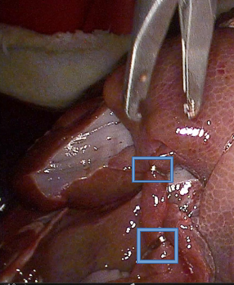
Projektziel
Clip Lokalisierung bei Ligatur in Gallenblasenentfernung
Beitrag zum Patientenschutz
KI-Modell für Objekterkennung

Slide 3
Anforderungen
Training auf Phantom-Daten
Evaluation auf Echt-Daten
mAP auf Phantom-Daten mindestens 0.4
mAP auf Echt-Daten mindestens 0.2
Evaluierung nach COCO- bzw. Pascal-Implementierung
Kreuzvalidierung
Ausgeglichene Verteilung der Klassenhäufigkeiten
Laufzeitanforderungen
Inferenz max. 1 Sekunde
Max. 12 GB an VRAM, 12 GB RAM und 12 GB HD Speicher

Slide 4
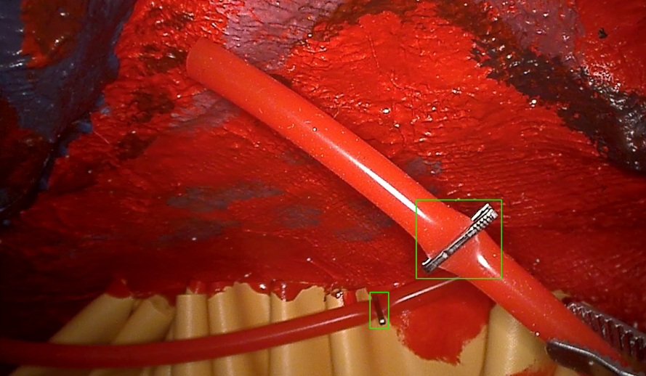
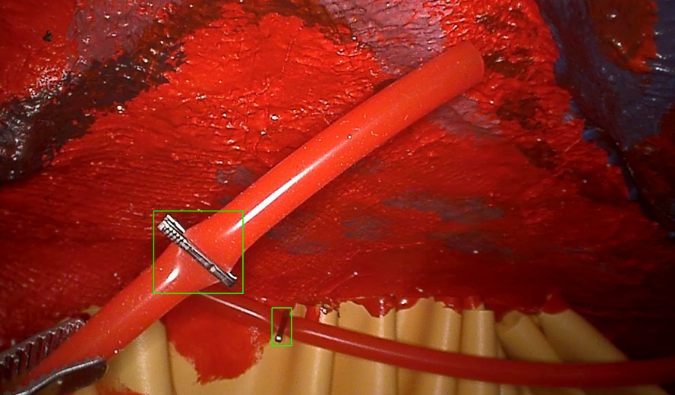
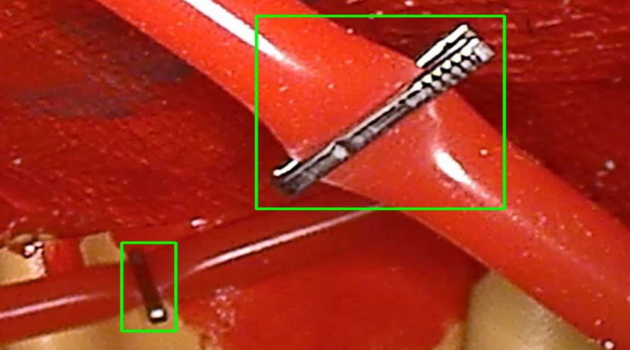
Datenaufbereitung
Phantom-Daten labeln in CVAT
Data Augmentation
Rotation, Flipping, Cropping, Brightness
Zufällige Kombination
Augmentieren vor jeder Epoche
Anpassung Verteilung der Klassenhäufigkeit
Konvertierung von Yolo- zu Pascal-Format

Slide 5
Methodik
Deep-Learning Modelle
YOLO
Basismodelle: Nano, Small, Medium
Faster RCNN Resnet50 FPN V2
Resnet18
Kreuzvalidierung
Hyperparameter Tuning
Training mit verschiedenen Bildgrößen

Slide 6
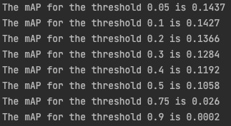
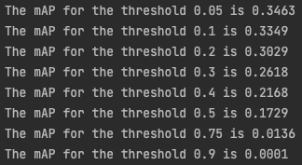
Metriken
YOLO
YOLO
mAP@50 auf Echt-Daten: ~ 0.106
mAP@50 auf Phantom-Daten: ~ 0.894
Faster R-CNN
mAP@50 auf Echt-Daten: ~ 0.173
mAP@50 auf Phantom-Daten: ~ 0.865
Resnet18
mAP@50 auf Echt-Daten: ~ 0.01
mAP@50 auf Phantom-Daten: ~ 0.191
Faster R-CNN

Slide 7
Erweiterte Anforderung
„Anteiliges Training auf Phantom-Daten und Echt-Daten“
Trainingsdaten
Phantom-Daten plus einen Echt-Datensatz
Data Augmentation auf Echt-Daten
Rotation, Flipping, Brightness
Ca. 1000 Echt-Bilder (1/7 der Daten)
Deep-Learning Modelle
YOLO
Faster RCNN Resnet50 FPN V2

Slide 8
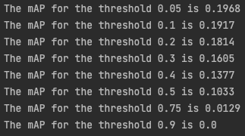
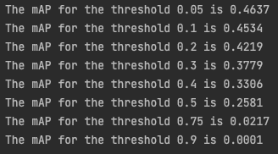
Metriken (Phantom-Echt-Daten)
YOLO
YOLO
mAP@50 auf Echt-Daten: ~ 0.103
mAP@50 auf Phantom-Daten: ~ 0.888
Faster R-CNN
mAP@50 auf Echt-Daten: ~ 0.258
mAP@50 auf Phantom-Daten: ~ 0.694
Faster R-CNN

Slide 9

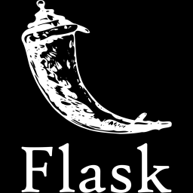
Deployment
Docker Container
Volumes
Bilder
Modelle
Weboberfläche
Visuelle Darstellung
Modellwechsel

Slide 10
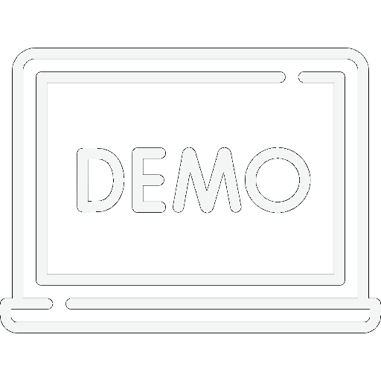

Slide 11
Learnings
Herausforderung: Domain Transfer
Datenqualität
Diversität
Hyperparameter: Bildgröße

Slide 12
